Slide 1
SISTEMA DE GESTION DE INVENTARIO MEDICO PARA EMERMEDICA
INTEGRANTES
Johan Bohórquez
Luisa Villadiego
Mauricio Ávila
Oscar torres
Sergio valiente

Slide 2
PLANTEAMIENTO DEL PROBLEMA
Emermedica cuida y salvan vidas las 24 horas del día a través de un equipo médico comprometido con el servicio, la atención y la seguridad que requieren sus pacientes y afiliados. Los servicios que se ofrecen son: atención médica domiciliaria, atención prehospitalaria de urgencias y emergencias médicas, traslados asistidos, orientación médica virtual y orientación médica telefónica.
La empresa Emermedica desde hace aproximadamente 25 años lleva sus registros médicos y de medicamentos en formatos físicos los cuales se pueden dañar, alterar o extraviarse.
Sus registros son los datos del paciente, historial medico, receta medica, inventario de medicamentos y material medico.

Slide 3
JUSTIFICACIÓN
La información se constituye como uno de los activos más valiosos para toda empresa puesto que de ella depende la misma toma de decisiones que puede afectarla o lograr un papel fundamental en su crecimiento.
Por lo tanto, Emermedica debe apuntar hacia la sistematización de los procesos ya mencionados que van de la mano con sistemas de bases de datos digitalizadas y con la creación de software que permita de manera oportuna y ágil la generación de informes actualizados en tiempo real.
Una de las utilidades del software es que la información que se solicite en cualquier momento por parte de los directivos se debe de suministrar de manera mas eficiente y con datos actualizados en el instante de la lectura; esto se logra dependiendo de la metodología para llevar a buen término los procesos; este punto es muy importante ya que si la técnica que se utiliza es realizada de forma manual se dificulta y además, que los datos mostrados no se encuentren actualizados en el instante de la presentación o entrega de la información.

Slide 4
OBJETIVO GENERAL
Diseñar e implementar un software para la empresa Emermedica, que permita ser mas eficiente a la hora de almacenar información sobre clientes, pacientes, afiliados, historiales médicos, inventario de medicamentos, receta medica y material medico.

Slide 5
OBJETIVOS ESPECIFICOS
Obtener de manera organizada y fácil los datos de los clientes con su historial médico correspondiente.
Registrar cada cliente que se atiende y el proceso medico realizado.
Catalogar los medicamentos utilizados.
Ofrecer un software que facilite el acceso directo y rápido a la información y a cada una de las áreas de la empresa.

Slide 6
DELIMITACION Y ALCANCE
La empresa a la cual se le desarrollara el software es a Emermedica, ya que, esté cumplirá con las necesidades que requiere, las funcionalidades principales que tendrá, será el acceso a historiales médicos de los pacientes, y registro de los medicamentos suministrados, entre otros, el tiempo determinado para entregar a Emermedica este software es de 1 año. Por último el proceso que lo apoya es la gestión de información.

Slide 7
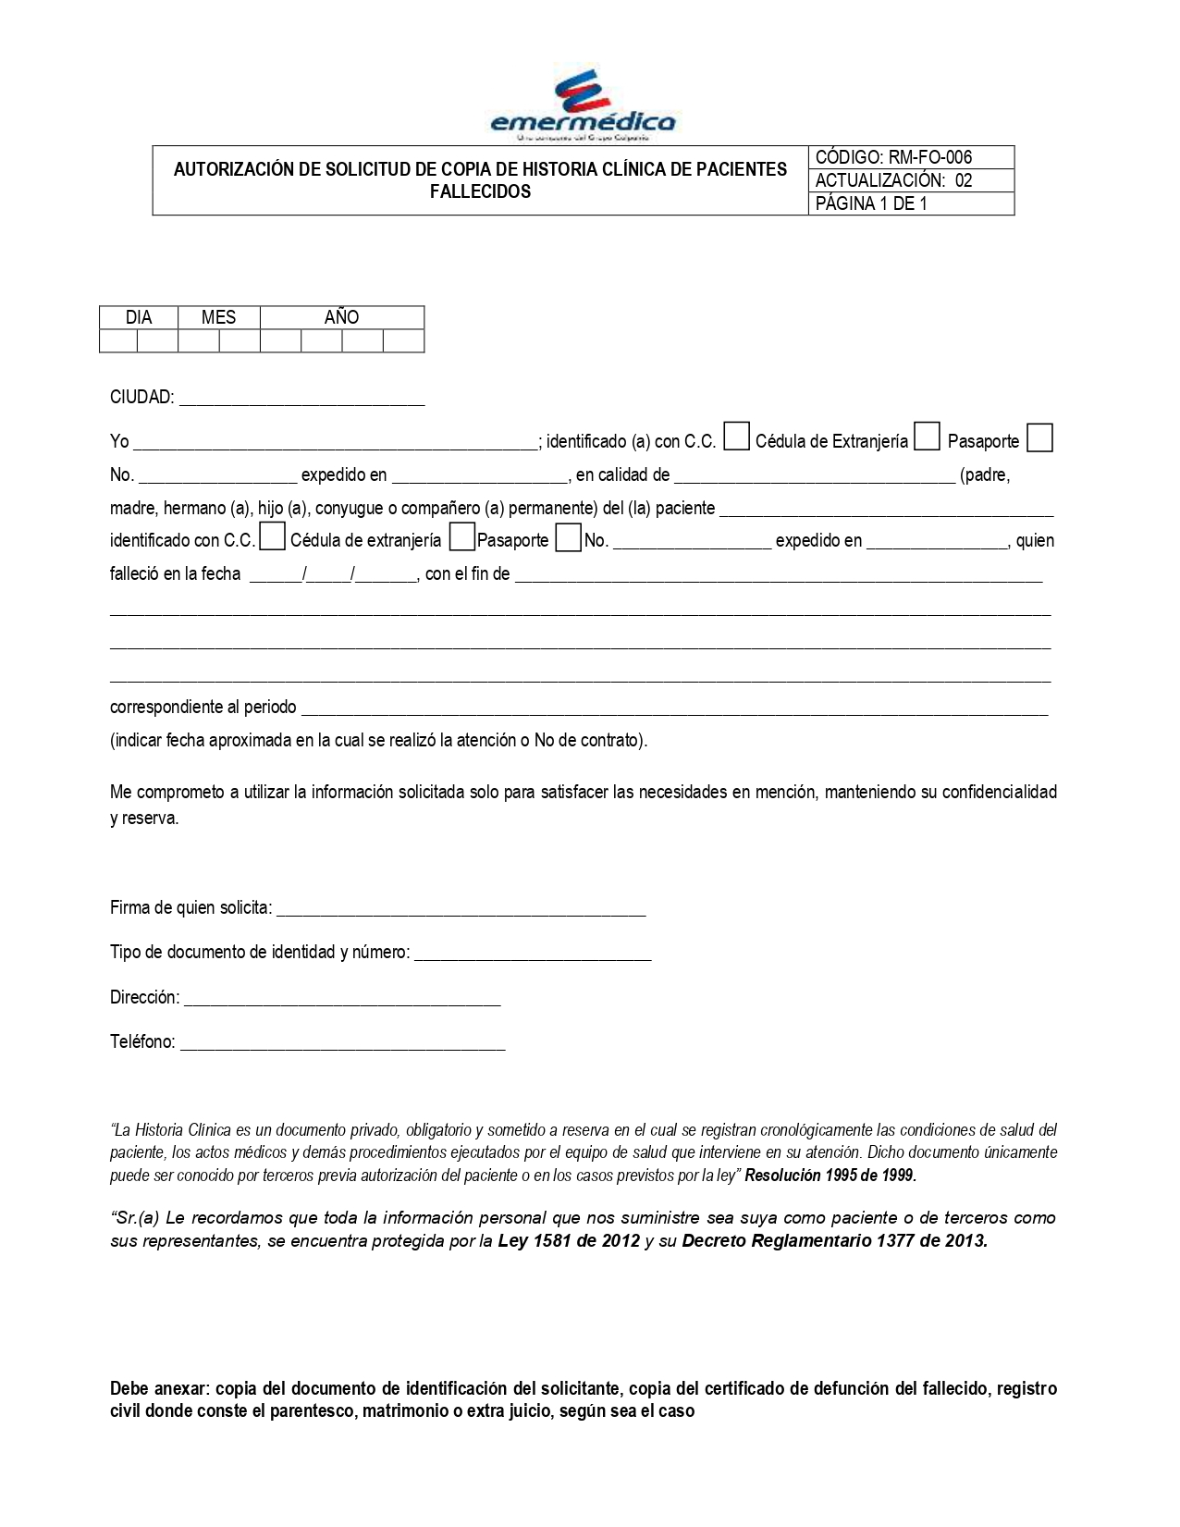
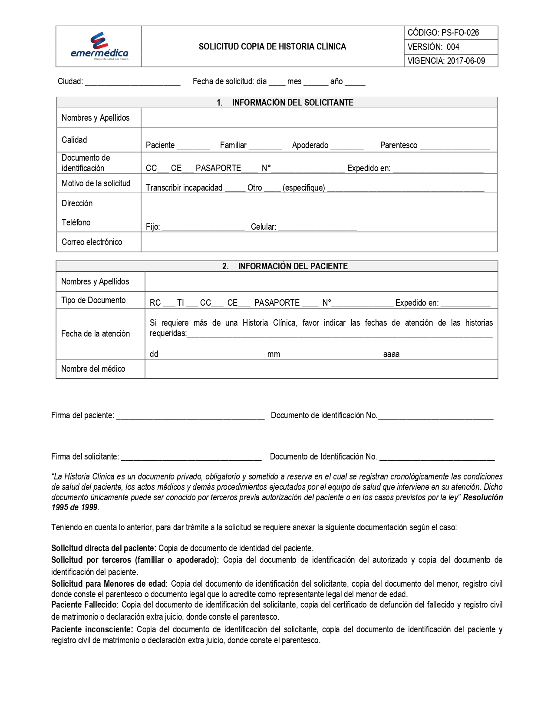
INSTRUMETOS DE RECOLECCIÓN DE DATOS

Slide 8
PREGUNTAS
¿Cuál es su función como médico general?
¿Cuál es el proceso que hace para atender las emergencias?
¿Recibe personalmente la emergencia o se la transmiten? ¿De qué manera?
¿Qué hace usted para tomar evidencia de su visita domiciliaria?
¿Qué personas lo acompañan a usted en la ambulancia? ¿Qué labor cumplen?
¿Le tiene usted que enviar a alguien evidencia de su visita? ¿A quién y cómo?
¿Cree que Emermédica tiene cosas por mejorar? ¿Cuáles?
¿Los implementos que lleva en cada visita son suyos o de la entidad? ¿Cómo es el manejo?
¿Hace cuánto está en Emermédica?
¿Cuántas ambulancias tiene disponible Emermédica?
¿Cuánto es el tiempo máximo que se puede demorar la ambulancia de Emermédica?
¿Hace inventario de pacientes?

Slide 9
LISTA DE REQUISITOS FUNCIONALES
Habilitar/Deshabilitar información: Se requiere deshabilitar la información de un paciente en caso de que haya habido errores en el historial, pues algo que pueda alterar la información.
Registro de clientes: Se requiere un espacio para el registro de nuevos pacientes.
Consultar cliente: Se requiere consultar todos los clientes registrados en la base de datos.
Consultar disponibilidad de medicamentos: Se requiere consultar la existencia de los medicamentos necesarios al atender a un paciente.
Tener acceso a recetas medicas: Se requiere tener acceso a la receta medica y a evidencias de la misma.
Acceso a historiales médicos: El sistema permitirá mostrar y editar el historial medico del paciente, con respecto a el rol.
Determinar roles: Se requiere determinar los permisos para los diferentes roles de usuarios en el sistema.

Slide 10
LISTA DE REQUISITOS NO FUNCIONALES
Toda funcionalidad del sistema debe responder al usuario en menos de 5 segundos.
Sistemas de datos médicos: El nuevo sistema y sus procedimientos de mantenimiento de datos deben cumplir con las leyes y reglamentos de protección de datos médicos.
Las páginas web a ser desarrolladas deben cumplir con la ley de tratamiento en condiciones de igualdad para personas con discapacidad.
El sistema no revelara a sus operadores otros datos personales de los clientes distintos a nombres y números de referencia.

